Slide 1
Tarief berekenen LG31
IBS 1.3 – les 3

Slide 2
Wat hebben we vorige week gedaan
Stukje ICT
Automatisch voorblad
Automatische inhoudsopgave
Herhaling uitgangsmateriaal
Begin verdieping opbrengst.

Slide 3
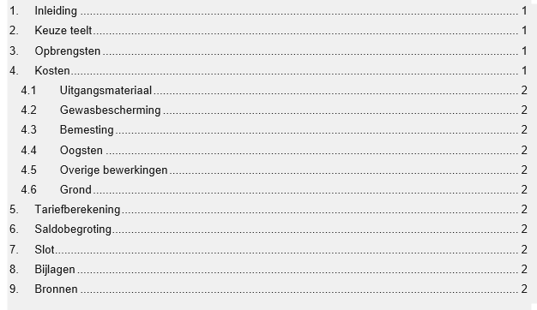
Wat gaan we deze week doen
Iedereen die wel heeft opgelet:
Afmaken inhoud
Vullen 4.1 en eventueel 3

Slide 4
Voor iedereen die het niet heeft meegekregen
Laatste keer dat ik het uitleg
Zorg dat je het bijhoudt met je laptop
Geen laptop: wel vervelend. Oplossing?

Slide 5
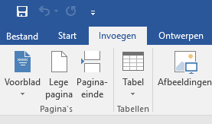
Verslag
Pak je laptop en open je verslag (of begin opnieuw)
Voorblad
Titel
Foto/plaatje
Naam, klas,
docent, datum
Geen paginanummer
of voettekst.

Slide 6
Inhoudsopgave
Automatisch
Gebruik dus ook paginanummers
Geef de hoofdstukken nummers
voorwoord niet
Geef subhoofdstukken ook nummers. Bijvoorbeeld 1.2 of 1.3.1

Slide 7
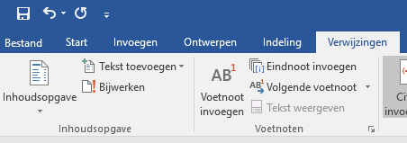
ICT kort: inhoudsopgave 1 van 2
1.
2.

Slide 8
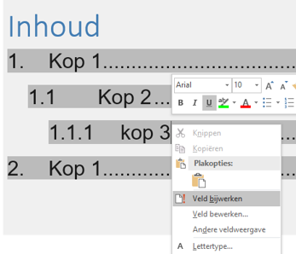
4.
5.

Slide 9
Algemeen
Overal hetzelfde lettertype (Arial)
Overal dezelfde lettergrootte (11)
Overal dezelfde regelafstand.
Uiteraard kunnen koppen afwijken
Zorg voor nul taalfouten
Lees na of het lekker leest.
Maak alinea’s
Gebruik bijlagen waar nodig.

Slide 10
Verslag
Lay-out
Als je verslag er netjes uitziet sta je met 1-0 voor.
Gebruik afbeeldingen als ze iets toevoegen
Gebruik het knipprogramma (heeft tegenwoordig elke laptop)
Kijk het na als je het geprint hebt.

Slide 11
Keuze teelt
Pak de teelt van de vorige periode
Welk ras ga je kiezen?
Voor een goed eindresultaat, moet je zorgen voor goed zaad!

Slide 12
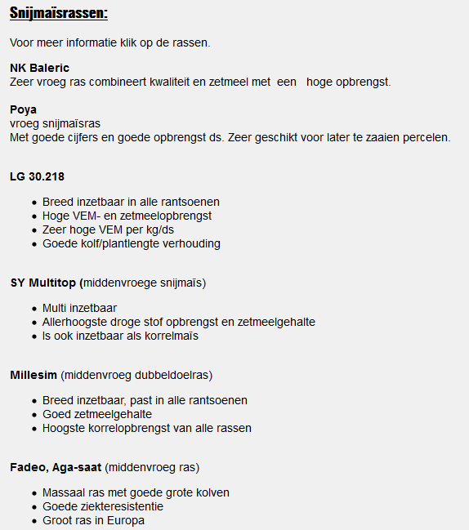

Slide 13
Kosten zaaizaad
Hoeveel heb je nodig per hectare?
Hoeveel kost het per zak/korrel
Verschil in prijzen?

Slide 14
Wat kun je samen doen?
Gecoat zaaizaad?
Zaaien en bemesten?
Zaaien en beschermen?

Slide 15
Het tarief van het zaaien zelf.
Trekker + werktuig
Juiste trekker, juiste vermogen.
Zeker uitrekenen bij eigen mechanisatie.

Slide 16
Dat was ‘m!
Dagge bedankt zijt, da witte.

